Slide 1

GRADUATE THESIS A Multi-Agent System For Movie Recommendation
Sinh viên thực hiện: | Nguyễn Khắc Luật - 21099741 Nguyễn Thị Ty Ty - 21096511
GVHD: | TS. Nguyễn Chí Kiên

Slide 2


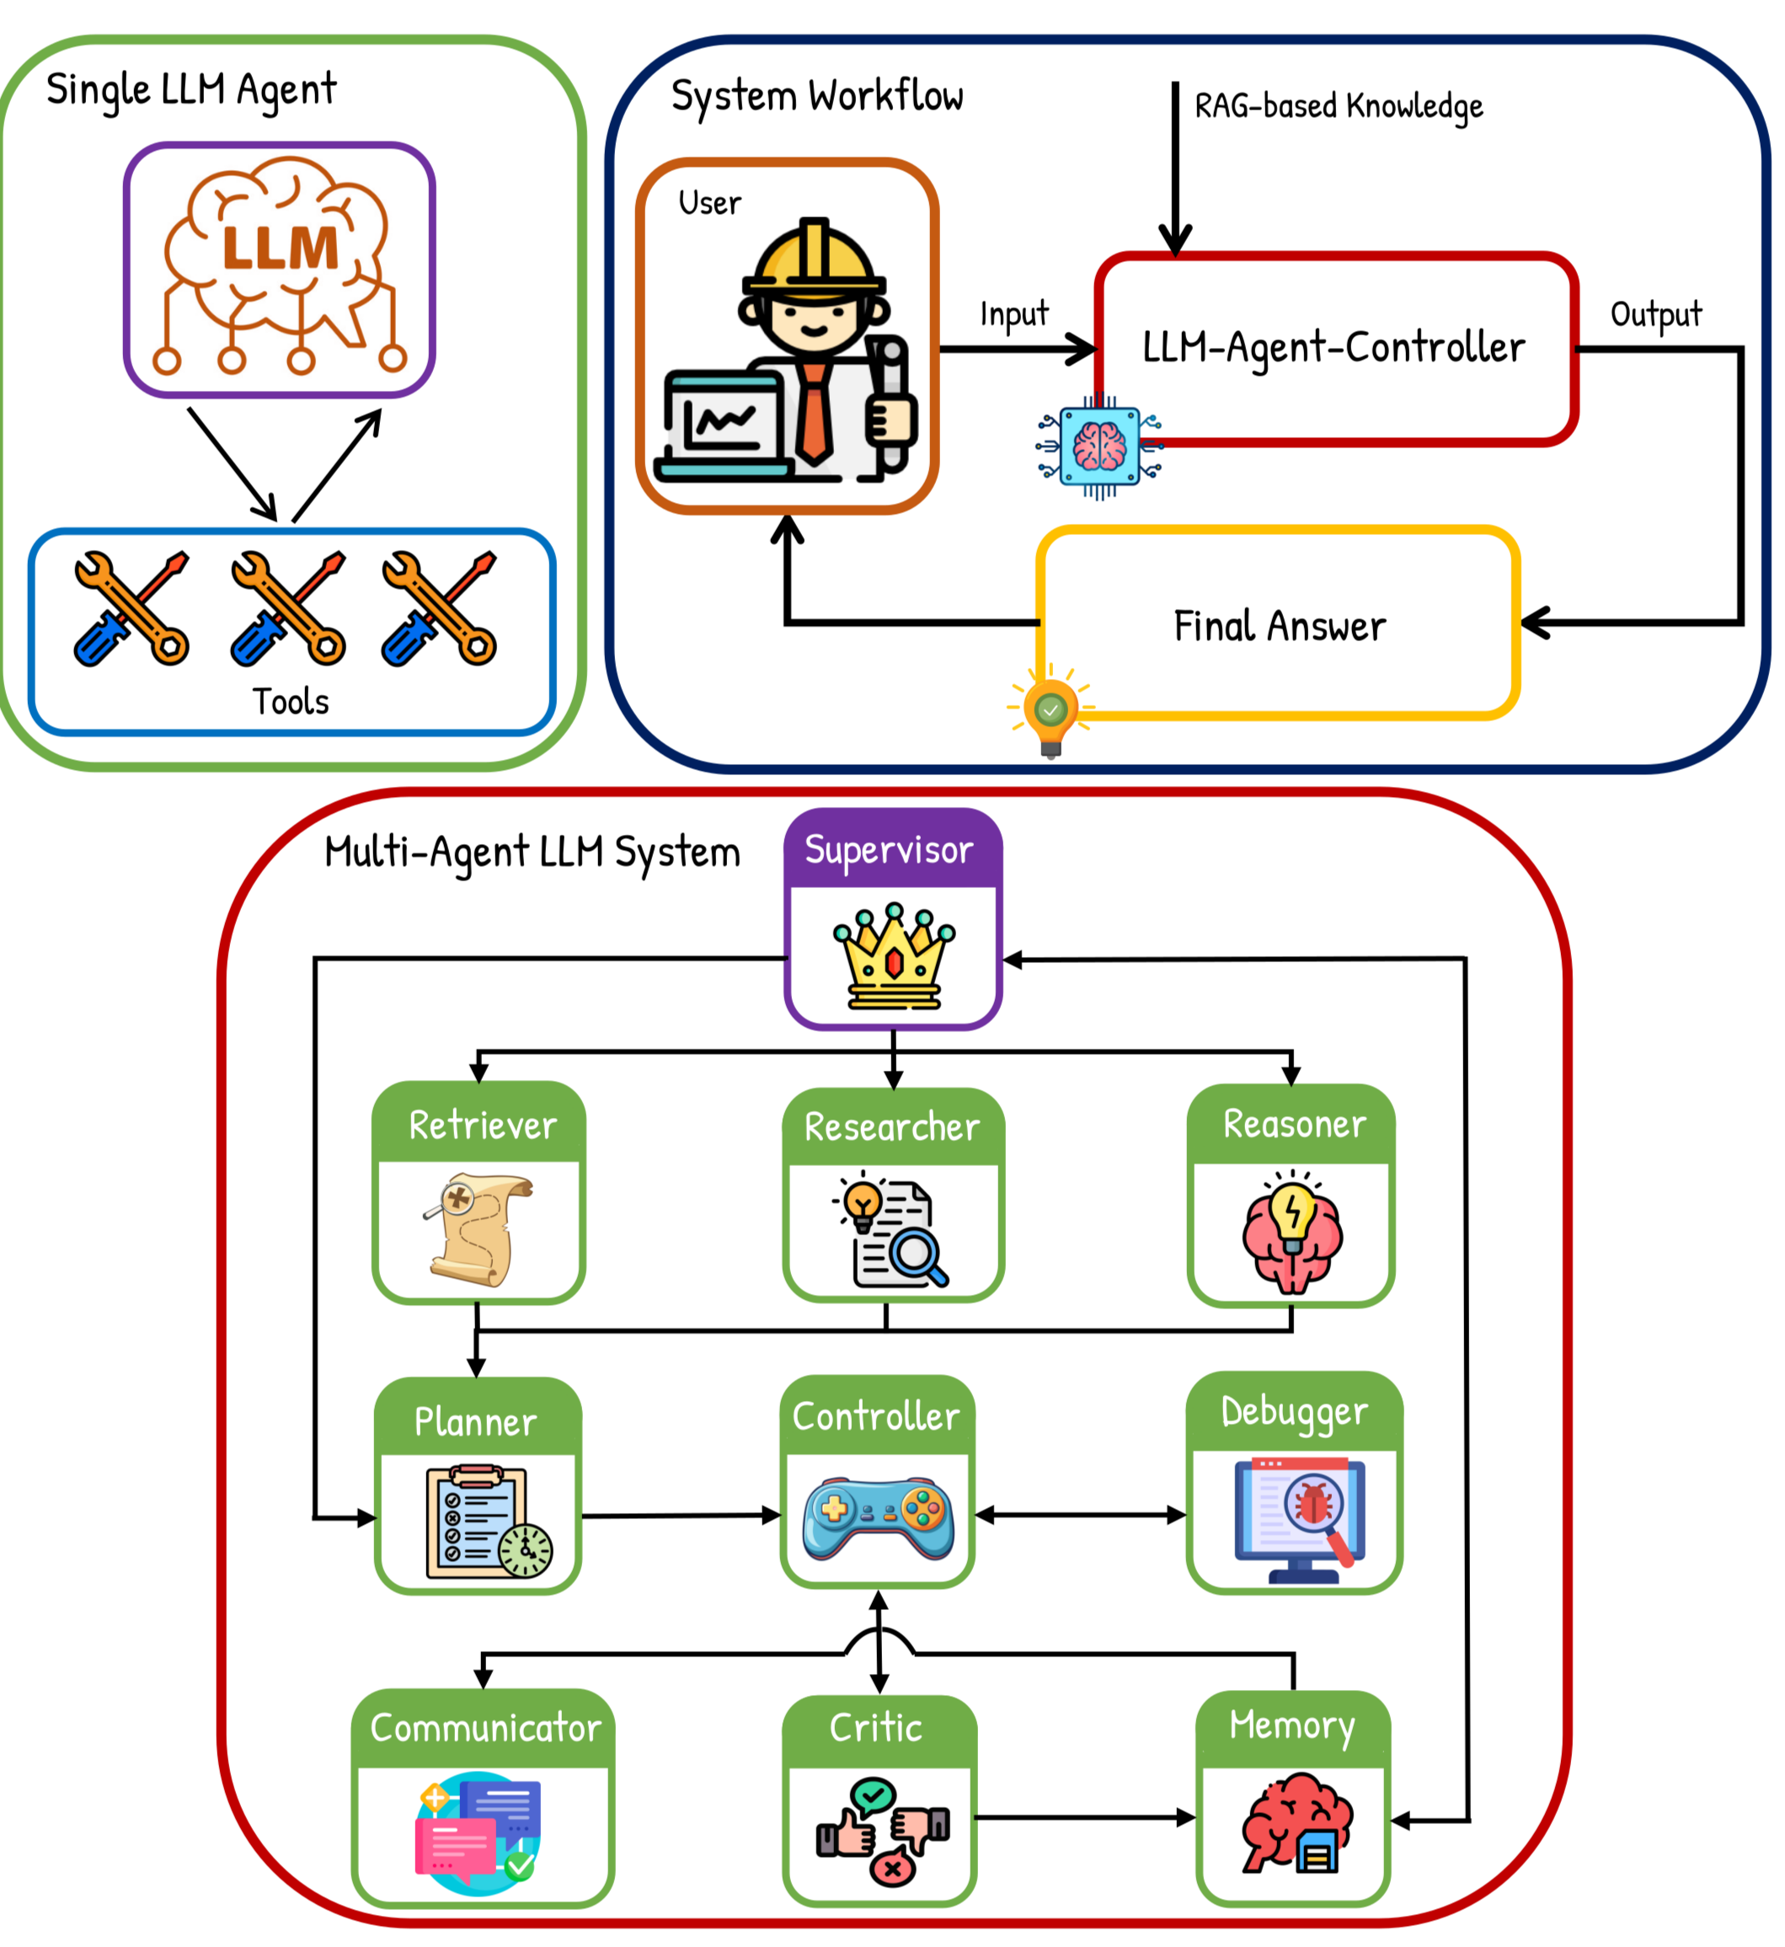
Lý do chọn đề tài
- Nhu cầu cá nhân hóa trải nghiệm xem phim ngày càng cao
- Hạn chế của hệ thống đề xuất truyền thống
- Multi-Agent System giúp xử lý nhiệm vụ phức tạp
- Khả năng mở rộng và linh hoạt của MAS
- Ứng dụng AI hiện đại vào bài toán thực tế
Notes:
- Nhu cầu cá nhân hóa trải nghiệm xem phim ngày càng cao, yêu cầu hệ thống đề xuất thông minh và linh hoạt hơn.
- Các phương pháp recommendation truyền thống còn hạn chế, khó xử lý nhiều tác vụ phức tạp như hội thoại, phân tích ngữ cảnh, hoặc dự đoán hành vi người dùng.
- Cùng với sự phát triển của LLM và Multi-Agent System (MAS) cho phép nhiều agent phối hợp, chia sẻ thông tin và ra quyết định tối ưu, tăng chất lượng gợi ý.
- MAS phù hợp với các hệ thống thực tế cần mở rộng, dễ tích hợp và hoạt động theo từng vai trò chuyên biệt.
- Đề tài giúp ứng dụng AI hiện đại vào bài toán đề xuất phim, tạo ra hệ thống thông minh, giao tiếp tự nhiên và hiệu quả hơn cho người dùng.
Nhu cầu cá nhân hóa trải nghiệm xem phim ngày càng cao
Ví dụ: Người dùng thích phim hành động Hollywood, nhưng hệ thống vẫn gợi ý phim hoạt hình hoặc phim tình cảm không phù hợp.
Hạn chế của hệ thống đề xuất truyền thống
Ví dụ: Hệ thống chỉ dựa vào lịch sử đánh giá mà không hiểu được yêu cầu như “gợi ý phim tương tự Inception nhưng nhẹ nhàng hơn”.
Multi-Agent System giúp xử lý nhiệm vụ phức tạp
Ví dụ: Một agent phân tích sở thích, agent khác đánh giá nội dung phim, agent còn lại đưa ra đề xuất cuối cùng.
Khả năng mở rộng và linh hoạt của MAS
Ví dụ: Dễ dàng thêm agent phân tích cảm xúc người dùng mà không ảnh hưởng đến toàn bộ hệ thống.
Ứng dụng AI hiện đại vào bài toán thực tế
Ví dụ: Kết hợp LLM agent với recommendation agent để tạo hệ thống gợi ý phim có khả năng hội thoại tự nhiên.

Slide 3
Giới thiệu và mục tiêu
Giới thiệu
Mục tiêu
- Dự án hệ thống gợi ý sản phẩm dựa trên kiến trúc Multi-Agent System.
- Hệ thống có thể phân tích dữ liệu, suy luận, phản biện, điều phối và giao tiếp với người dùng
- Xây dựng hệ thống Multi Agent hỗ trợ gợi ý phim cho người dùng
- Đưa ra các phân tích, gợi ý và tương tác với người dùng
- Tạo ra nền tảng để ứng dụng vào các hệ thống gợi ý
Notes:
2. Giới thiệu đề tài
Đề tài xây dựng một hệ thống gợi ý phim dựa trên kiến trúc Multi-Agent System, nơi mỗi agent đảm nhiệm một vai trò như phân tích người dùng, xử lý dữ liệu, đánh giá mô hình và đưa ra gợi ý cuối cùng. Hệ thống kết hợp giữa các thuật toán gợi ý truyền thống và khả năng suy luận của LLM để tạo nên quy trình linh hoạt và dễ mở rộng. Các agent giao tiếp với nhau thông qua cơ chế phối hợp, giúp tăng tính minh bạch và dễ giải thích của gợi ý. Đề tài đồng thời thử nghiệm trên bộ dữ liệu MovieLens để đánh giá hiệu suất thực nghiệm. Qua đó chứng minh tính khả thi của Multi-Agent trong bài toán recommendation.
3. Mục tiêu của đề tài
Mục tiêu chính của đề tài là thiết kế và triển khai một hệ thống gợi ý phim sử dụng mô hình Multi-Agent để cải thiện khả năng cá nhân hóa và nâng cao chất lượng gợi ý. Đề tài hướng đến xây dựng quy trình hoạt động rõ ràng, trong đó mỗi agent thực hiện một nhiệm vụ chuyên biệt nhằm tăng tính linh hoạt. Bên cạnh đó, nghiên cứu so sánh hiệu suất giữa Multi-Agent và các mô hình gợi ý truyền thống để đánh giá ưu – nhược điểm. Đề tài cũng đặt mục tiêu tăng khả năng giải thích của gợi ý thông qua việc sử dụng LLM. Cuối cùng, hệ thống được kỳ vọng làm nền tảng cho các ứng dụng gợi ý thực tế ở quy mô lớn hơn.

Slide 4







Công nghệ sử dụng
OS
UI
Backend
API Platforms

Slide 5
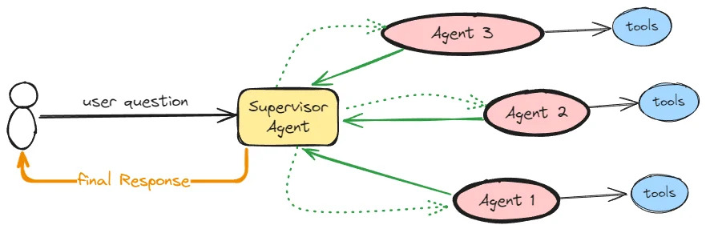
Kiến trúc Multi-Agent System
Notes:
User
-Phát sinh yêu cầu (natural language question, task description, constraint).
-Nhận phản hồi cuối cùng (final response).
Supervisor Agent
-Tiền xử lý yêu cầu: phân tách intent, xác định các subtask, chuẩn hóa/kiểm tra đầu vào.
-Phân phối công việc: chọn agent phù hợp, quyết định số lượng agents tham gia, và chỉ ra tool (nếu cần).
-Giám sát & hợp nhất: thu thập phản hồi từ workers, thực hiện aggregation (ví dụ: majority voting, confidence-weighted fusion, hoặc ensemble reasoning).
-Kiểm tra chất lượng: chạy các kiểm tra plausibility, consistency, hoặc thêm bước verification (self-critique).
-Quản lý luồng: retry, fallback, timeout, và logging.
Worker Agents
-Mỗi worker là một chuyên gia (expert) hoặc một mô-đun chức năng (retriever, generator, verifier, calculator, planner).
-Tương tác với Tools để thực thi subtask (ví dụ: truy vấn cơ sở dữ liệu, chạy mô hình chuyên biệt, gọi API bên ngoài).
-Báo cáo: trả về nội dung kết quả, điểm tin cậy (confidence), và metadata (latency, traces).
Tools
-Dịch vụ bên ngoài hoặc nội bộ (search engine, knowledge base, calculator, code execution environment, LLMs chuyên dụng).
-Tính bất đồng bộ/ngoại vi: Supervisor quản lý truy vấn tới các Tools qua Workers.

Slide 6
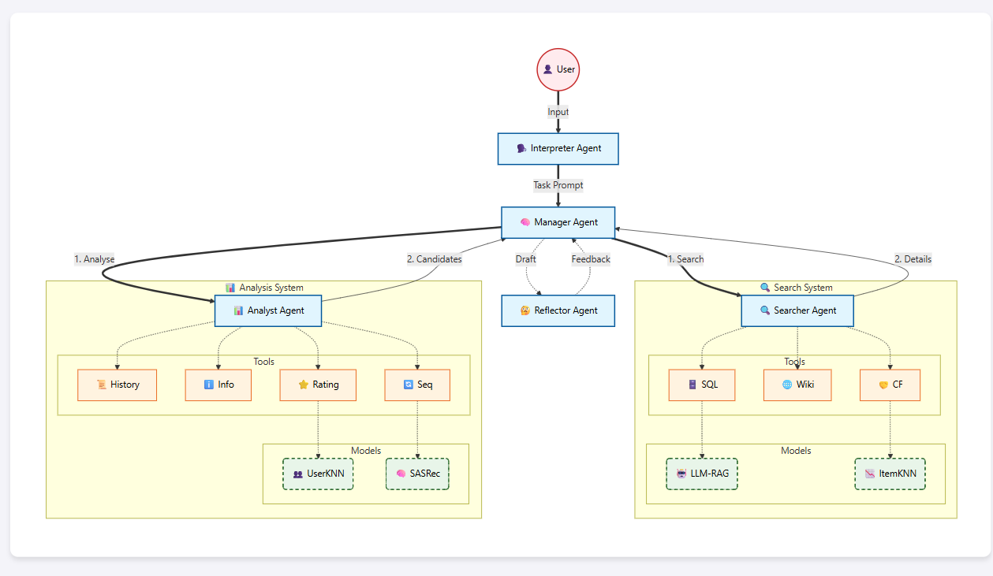
Kiến trúc hệ thống
Các thành phần chính:
- User và Interpreter Agent
Tiếp nhận & hiểu yêu cầu
- Manager Agent
Trung tâm điều phối
- Analysis System
Phân tích & tạo danh sách gợi ý
- Search System
Tìm kiếm & bổ sung thông tin chi tiết
- Reflector Agent
Phản hồi và cải thiện kết quả
Notes:
Sơ đồ mô tả kiến trúc tổng thể của một hệ thống gợi ý sử dụng Multi-Agent System (MAS), trong đó nhiều tác tử (agent) chuyên biệt phối hợp với nhau để phân tích yêu cầu, tìm kiếm dữ liệu, chạy mô hình gợi ý và sinh kết quả cuối cùng cho người dùng. Kiến trúc này được tổ chức theo mô hình phân vai – điều phối – phản hồi, nhằm tăng tính linh hoạt, khả năng mở rộng và chất lượng gợi ý.
1. User và Interpreter Agent – Tiếp nhận & hiểu yêu cầu
Quá trình bắt đầu khi User gửi yêu cầu (input) vào hệ thống, ví dụ:
“Hãy gợi ý cho tôi những bộ phim phù hợp dựa trên lịch sử xem.”
Yêu cầu này được chuyển đến Interpreter Agent, có nhiệm vụ:
Phân tích ngôn ngữ tự nhiên của người dùng
Xác định mục tiêu (recommendation, search, analysis, v.v.)
Chuẩn hóa truy vấn thành Task Prompt cho hệ thống
Sau đó, truy vấn đã được chuẩn hóa được gửi cho Manager Agent.
2. Manager Agent – Trung tâm điều phối
Manager Agent đóng vai trò điều phối trung tâm của toàn bộ hệ thống đa tác tử. Nhiệm vụ chính của Manager bao gồm:
Nhận Task Prompt từ Interpreter Agent
Quyết định luồng xử lý phù hợp (phân tích sở thích hay tìm kiếm thông tin)
Phân công nhiệm vụ cho các agent chuyên biệt
Tổng hợp kết quả từ các agent và kiểm soát chất lượng đầu ra
Trong sơ đồ, Manager điều phối hai nhánh xử lý song song:
Analysis System (phân tích & đề xuất ứng viên)
Search System (tìm kiếm & truy xuất chi tiết)
Ngoài ra, Manager còn tương tác với Reflector Agent để nhận phản hồi và cải thiện câu trả lời.
3. Analysis System – Phân tích & tạo danh sách gợi ý
3.1. Analyst Agent
Trong nhánh Analysis System, Analyst Agent chịu trách nhiệm:
Phân tích hành vi và lịch sử của người dùng
Gọi các công cụ (Tools) và mô hình gợi ý
Tạo danh sách candidate items (ứng viên gợi ý)
3.2. Tools trong Analysis System
Analyst Agent sử dụng các công cụ:
History: lịch sử xem/đánh giá của người dùng
Info: thông tin metadata của item
Rating: điểm đánh giá dự đoán
Seq: chuỗi hành vi (sequential data)
3.3. Models
Các công cụ này được hỗ trợ bởi các mô hình:
UserKNN: gợi ý dựa trên người dùng tương tự
SASRec: mô hình gợi ý tuần tự dựa trên chuỗi hành vi
Kết quả của nhánh này là một tập ứng viên gợi ý (candidates) được gửi lại cho Manager Agent.
4. Search System – Tìm kiếm & bổ sung thông tin chi tiết
Song song với phân tích, Manager có thể kích hoạt Search System khi cần thêm thông tin chi tiết hoặc tìm kiếm theo điều kiện.
4.1. Searcher Agent
Searcher Agent thực hiện:
Tìm kiếm dữ liệu theo yêu cầu từ Manager
Truy xuất thông tin chi tiết của item
4.2. Tools trong Search System
Searcher Agent sử dụng:
SQL: truy vấn cơ sở dữ liệu
Wiki: truy xuất tri thức bên ngoài
CF (Collaborative Filtering): hỗ trợ tìm kiếm tương đồng
4.3. Models
Các mô hình hỗ trợ bao gồm:
LLM-RAG: kết hợp LLM với truy xuất tri thức
ItemKNN: tìm các item tương tự
Kết quả tìm kiếm (details) được trả về Manager Agent.
5. Reflector Agent – Phản hồi và cải thiện kết quả
Reflector Agent đóng vai trò phản biện và cải thiện:
Nhận bản nháp (draft) câu trả lời từ Manager
Đánh giá tính hợp lý, đầy đủ và nhất quán
Gửi phản hồi (feedback) để Manager điều chỉnh
Cơ chế này giúp nâng cao chất lượng câu trả lời cuối cùng, giảm lỗi và tăng độ tự nhiên.
6. Tổng hợp và trả kết quả cho User
Sau khi nhận:
Danh sách gợi ý từ Analysis System
Thông tin chi tiết từ Search System
Phản hồi từ Reflector Agent
Manager Agent tổng hợp tất cả thông tin và tạo câu trả lời hoàn chỉnh, sau đó gửi lại cho User.
7. Ý nghĩa của kiến trúc
Sơ đồ thể hiện rõ các đặc điểm nổi bật của hệ thống Multi-Agent:
Phân chia nhiệm vụ rõ ràng giữa các agent
Kết hợp nhiều mô hình gợi ý khác nhau
Hỗ trợ song song phân tích và tìm kiếm
Dễ mở rộng, dễ thay thế hoặc bổ sung agent mới
Phù hợp cho các hệ thống gợi ý thông minh trong thực tế

Slide 7
Systems & Tasks
Systems
ReActSystem | Reason + Act
ReflectionSystem | Tự đánh giá + Cải thiện
ChatSystem | Giao tiếp & hội thoại
AnalyseSystem | Phân tích sâu + logic
CollaborationSystem | Điều phối agent + làm việc nhóm
Tasks
Rating Prediction | Dự đoán điểm số mà người dùng sẽ đánh giá sản phẩm
Sequential Recommendation | Dự đoán sản phẩm tiếp theo mà người dùng có khả năng quan tâm
Explaination Generation | Tạo ra lời giải thích rõ ràng và phù hợp cho các gợi ý đưa ra.
Conversational Recommendation | Gợi ý sản phẩm thông qua hội thoại tự nhiên với người dùng.
Notes:
Mỗi system được thiết kế với kiến trúc agent và khả năng reasoning khác nhau, nên phù hợp với các tasks khác nhau:
1. ReAct & Reflection Systems → Rating + Sequential + Explanation
Có reasoning-acting loop mạnh mẽ
Xử lý được cả numerical prediction (rating), sequential logic (chuỗi đề xuất), và explanation generation (giải thích why)
Reflection thêm bước self-correction để cải thiện chất lượng
2. ChatSystem → CHỈ Conversational
Thiết kế cho dialogue flow, không có cấu trúc cho analytical tasks
Focus vào natural conversation, không phải prediction hay reasoning phức tạp
3. AnalyseSystem → Rating + Sequential (tùy config)
Mục đích đánh giá mô hình, không phải production recommendation
Chạy experiments trên các metrics cụ thể theo config evaluation
4. CollaborationSystem → Sequential + Explanation + Conversational (config)
Multi-agent coordination phù hợp tasks phức tạp cần nhiều bước
Sequential & Explanation cần phân công agents (tìm pattern → refine → explain)
Conversational có thể thêm dialogue agent khi cần
Reasoning systems → analytical tasks
Dialogue systems → conversational tasks
Evaluation systems → testing tasks
Multi-agent systems → complex coordinated tasks

Slide 8
Quy trình 4 Bước:
Tiếp nhận & Phân rã (Plan): Người dùng nhập câu hỏi -> Manager phân tích và chia nhỏ thành chuỗi các nhiệm vụ con (Sub-tasks) bằng Interpreter Agent.
Thực thi (Execute):
Manager giao việc cho Analyst để lấy danh sách ứng viên (candidate items) từ dữ liệu huấn luyện.
Manager yêu cầu Searcher lấy thông tin mô tả chi tiết nếu cần giải thích lý do gợi ý.
Tổng hợp & Suy luận (Reasoning): Các kết quả từ Analyst và Searcher được Manager tổng hợp lại. Hệ thống sử dụng LLM để sinh ra lời giải thích tự nhiên.
Tự Phản biện (Reflect): Reflector xem xét câu trả lời, kiểm tra độ chính xác và tính logic. Nếu chưa đạt, quy trình sẽ quay lại bước thực thi để tinh chỉnh.

Slide 9

Tập dữ liệu được sử dụng
MovieLens 100k gồm 100.000 đánh giá phim của 943 người dùng trên 1682 bộ phim
Mỗi user đánh giá ≥20 phim, thang điểm 1–5.
Cấu trúc dữ liệu hệ thống – Interactions: train/test/dev, gồm user_id, item_id, rating, timestamp. – Users: tuổi, giới tính, nghề nghiệp. – Items: tiêu đề, ngày phát hành, thể loại (multi-label), thuộc tính tổng hợp. – SQLite: 3 bảng (users, items, ratings) với quan hệ 1–N, hỗ trợ truy vấn cho các Agent.
Tiền xử lý Dữ liệu được tiền xử lý bằng cách mã hóa thể loại phim dưới dạng one-hot, chuẩn hóa ID người dùng và sản phẩm, sau đó chia tập train/test theo Leave-One-Out hoặc Time-based nhằm đảm bảo tính tuần tự và mô phỏng đúng hành vi người dùng trong bài toán gợi ý.
Notes:
22 file
1. u.data
- Đây là dữ liệu chính, chứa toàn bộ 100.000 lượt đánh giá. Mỗi dòng gồm 4 trường, ngăn cách bởi tab:
user id | item id | rating | timestamp
- user id: ID người dùng (1–943)
- item id: ID phim (1–1682)
- rating: Điểm đánh giá (1–5)
- timestamp: thời gian đánh giá, dạng UNIX time (giây từ 1/1/1970 UTC).
- Mỗi người dùng đánh giá tối thiểu 20 phim, và dữ liệu được xáo trộn ngẫu nhiên.
2. u.info
Chứa thông tin tổng quan về bộ dữ liệu: Số lượng người dùng, Số lượng phim, Số lượng đánh giá
3. u.item
Chứa thông tin chi tiết về từng bộ phim.
Mỗi dòng là một phim, dạng:
movie id | movie title | release date | video release date | IMDb URL | unknown | Action | Adventure | Animation | Children's | Comedy | Crime | Documentary | Drama | Fantasy | Film-Noir | Horror | Musical | Mystery | Romance | Sci-Fi | Thriller | War | Western |
- movie id: ID phim
- title: Tên phim
- release date: Ngày phát hành
- video release date: Ngày phát hành
- IMDb URL: Link IMDb
- 19 trường cuối là các thể loại phim: Action | Adventure | Animation | Children's | Comedy | Crime | Documentary | Drama | Fantasy | Film-Noir | Horror | Musical | Mystery | Romance | Sci-Fi | Thriller | War | Western
Với mỗi genre:
- 1 = phim có thuộc thể loại đó
- 0 = không thuộc
Một phim có thể thuộc nhiều thể loại.
4. u.genre
Danh sách các thể loại phim, ví dụ:
5. u.user
Chứa thông tin người dùng.
Mỗi dòng gồm: user id | age | gender | occupation | zip code
- age: tuổi
- gender: giới tính (M/F)
- occupation: nghề nghiệp
- zip code: mã vùng
ID người dùng là ID được sử dụng trong tập dữ liệu u.data.
6. u.occupation
Danh sách nghề nghiệp của người dùng (teacher, engineer, student,…).
7. u1.base, u1.test, u2.base, u2.test, u3.base, u3.test, u4.base, u4.test, u5.base, u5.test
Đây là 5 bộ chia dữ liệu theo kiểu 5-fold cross-validation.
- u1.base + u1.test
- u2.base + u2.test
- …
- u5.base + u5.test
Đặc điểm:
- base = 80% dữ liệu để train
- test = 20% dữ liệu để test
- 5 tập test không trùng nhau
- Dùng cho đánh giá mô hình recommend theo chuẩn 5-fold.
8. ua.base, ua.test, ub.base, ub.test
Chia dữ liệu u thành một tập huấn luyện và một tập kiểm tra với đúng 10 đánh giá cho mỗi người dùng trong tập kiểm tra.
Các tập ua.test và ub.test không trùng nhau.
9. allbut.pl
Script tạo bộ dữ liệu train/test trong đó hầu hết các đánh giá của người dùng đều có trong dữ liệu huấn luyện.
10. mku.sh
Shell script để tự động tạo tất cả các file u1, u2, ua, ub,… từ file gốc u.data.

Slide 10
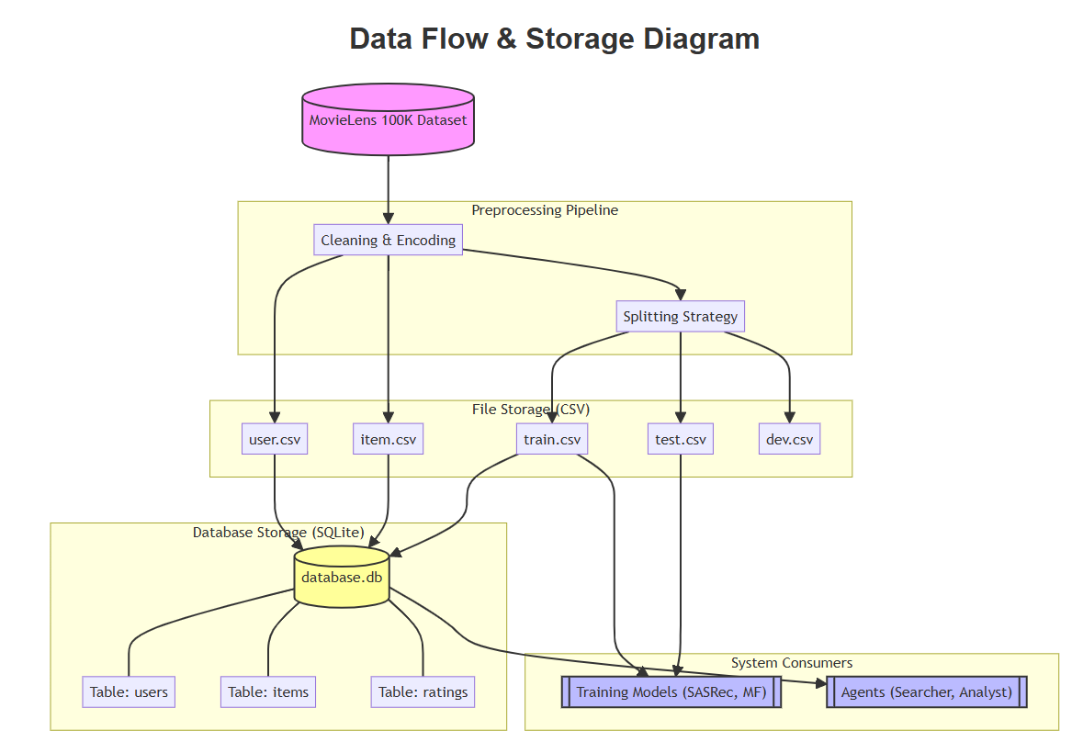
Sơ đồ luồng dữ liệu và lưu trữ
Các thành phần chính sơ đồ:
- MovieLens 100K Dataset
- Preprocessing Pipeline
- File Storage - CSV Files
- Database Storage - SQLite
- System Consumers
Notes:
Sơ đồ mô tả toàn bộ luồng dữ liệu (Data Flow) và cách tổ chức lưu trữ (Storage Architecture) trong hệ thống Recommendation System sử dụng Multi-Agent System. Quy trình bắt đầu từ dữ liệu thô (raw data), trải qua các bước tiền xử lý, lưu trữ và cuối cùng được khai thác bởi các mô hình học máy và các tác tử (agent) trong hệ thống.
1. Nguồn dữ liệu – MovieLens 100K Dataset
Hệ thống sử dụng MovieLens 100K Dataset làm nguồn dữ liệu ban đầu, bao gồm:
Thông tin người dùng (user)
Thông tin phim (item)
Dữ liệu đánh giá (rating)
Đây là bộ dữ liệu phổ biến trong nghiên cứu hệ thống gợi ý, đảm bảo tính chuẩn hóa và khả năng so sánh kết quả.
2. Preprocessing Pipeline (Tiền xử lý dữ liệu)
Trước khi đưa vào hệ thống, dữ liệu phải được tiền xử lý để đảm bảo chất lượng và tính nhất quán.
2.1. Cleaning & Encoding
Giai đoạn này thực hiện:
Loại bỏ dữ liệu thiếu, trùng lặp
Chuẩn hóa định dạng (ID, timestamp, rating)
Mã hóa dữ liệu (encoding) để phù hợp với mô hình học máy
Kết quả của bước này là dữ liệu sạch, sẵn sàng cho quá trình huấn luyện.
2.2. Splitting Strategy
Dữ liệu sau khi làm sạch được chia theo chiến lược:
train.csv: dùng để huấn luyện mô hình
dev.csv: dùng để tinh chỉnh tham số (validation)
test.csv: dùng để đánh giá mô hình
Việc tách dữ liệu giúp tránh overfitting và đánh giá khách quan hiệu năng mô hình.
3. File Storage (CSV Files)
Sau tiền xử lý, dữ liệu được lưu tạm thời ở dạng CSV để dễ truy cập và tái sử dụng:
user.csv: thông tin người dùng
item.csv: thông tin phim
train.csv, dev.csv, test.csv: dữ liệu đánh giá đã được chia
Dạng lưu trữ này giúp tách biệt dữ liệu thô và dữ liệu đã xử lý.
4. Database Storage – SQLite
Hệ thống sử dụng SQLite làm cơ sở dữ liệu trung tâm (database.db) để phục vụ các tác vụ truy vấn nhanh.
Cấu trúc bảng
users: lưu thông tin người dùng
items: lưu thông tin phim
ratings: lưu lịch sử đánh giá
Dữ liệu từ user.csv, item.csv và một phần từ train.csv được import vào database.
5. System Consumers (Các thành phần sử dụng dữ liệu)
5.1. Training Models
Các mô hình gợi ý sử dụng dữ liệu từ:
Database
File train.csv
Các mô hình được huấn luyện bao gồm:
Matrix Factorization (MF)
SASRec (Sequential Recommendation)
Các mô hình này tạo ra embedding hoặc tham số phục vụ dự đoán.
5.2. Agents (Searcher, Analyst)
Các agent trong hệ thống Multi-Agent System truy xuất dữ liệu từ:
Database SQLite (để tìm kiếm, lọc, phân tích)
Metadata phim từ items.csv
Ví dụ:
Searcher Agent: truy vấn dữ liệu theo bộ lọc
Analyst Agent: tổng hợp dữ liệu, phân tích kết quả mô hình
Các agent hoạt động độc lập nhưng chia sẻ chung nguồn dữ liệu đã được chuẩn hóa.
6. Tổng kết luồng dữ liệu
Luồng dữ liệu tổng quát trong hệ thống:
MovieLens 100K → Preprocessing → CSV Files → SQLite Database → (Models + Agents)
Sơ đồ cho thấy:
Dữ liệu được xử lý tuần tự và có kiểm soát
Tách biệt rõ các giai đoạn: tiền xử lý – lưu trữ – khai thác
Hỗ trợ song song cho mô hình học máy và hệ thống Multi-Agent
7. Ý nghĩa của sơ đồ
Sơ đồ Data Flow & Storage Diagram giúp:
Làm rõ cách dữ liệu được chuẩn bị và quản lý
Giải thích nguồn dữ liệu của các agent và mô hình
Đảm bảo tính tái lập (reproducibility) cho nghiên cứu
Hỗ trợ mở rộng hệ thống trong tương lai

Slide 11
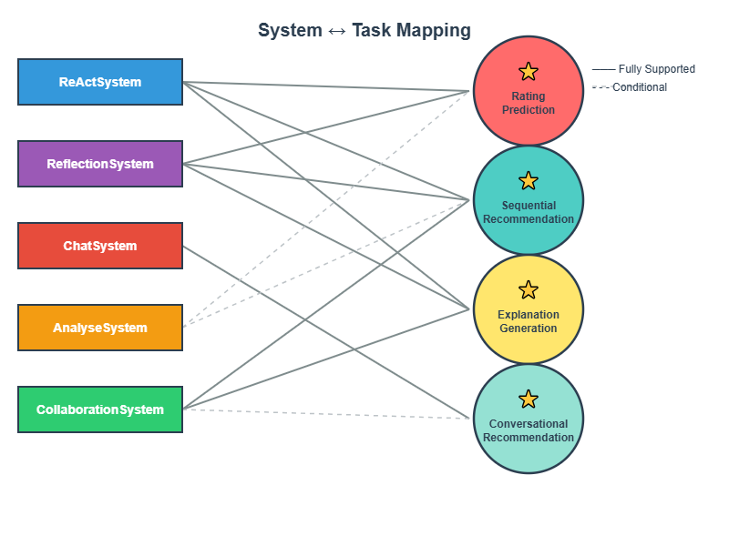
7. Mapping Systems & Tasks
Notes:
Mỗi system được thiết kế với kiến trúc agent và khả năng reasoning khác nhau, nên phù hợp với các tasks khác nhau:
1. ReAct & Reflection Systems → Rating + Sequential + Explanation
Có reasoning-acting loop mạnh mẽ
Xử lý được cả numerical prediction (rating), sequential logic (chuỗi đề xuất), và explanation generation (giải thích why)
Reflection thêm bước self-correction để cải thiện chất lượng
2. ChatSystem → CHỈ Conversational
Thiết kế cho dialogue flow, không có cấu trúc cho analytical tasks
Focus vào natural conversation, không phải prediction hay reasoning phức tạp
3. AnalyseSystem → Rating + Sequential (tùy config)
Mục đích đánh giá mô hình, không phải production recommendation
Chạy experiments trên các metrics cụ thể theo config evaluation
4. CollaborationSystem → Sequential + Explanation + Conversational (config)
Multi-agent coordination phù hợp tasks phức tạp cần nhiều bước
Sequential & Explanation cần phân công agents (tìm pattern → refine → explain)
Conversational có thể thêm dialogue agent khi cần
Reasoning systems → analytical tasks
Dialogue systems → conversational tasks
Evaluation systems → testing tasks
Multi-agent systems → complex coordinated tasks

Slide 12
Huấn luyện mô hình
Collaborative Filtering (CF)
1. Memory-based (Neighborhood-based CF)
2. Model-based (Matrix Factorization – MF)
Sequential Recommendation – SASRec
Notes:
Collaborative Filtering (CF)
Collaborative Filtering là phương pháp gợi ý dựa trên hành vi và đánh giá của người dùng trong quá khứ, giả định rằng những người dùng có hành vi tương tự sẽ có sở thích tương tự.
1. Memory-based Collaborative Filtering
(Item-based k-Nearest Neighbors – ItemKNN)
Phương pháp này đưa ra gợi ý dựa trên độ tương đồng giữa các item, được tính toán trực tiếp từ ma trận user–item (ví dụ: cosine similarity, Pearson correlation).
Nguyên lý hoạt động:
Xác định các item tương tự với item mà người dùng đã tương tác
Gợi ý các item có mức độ tương đồng cao nhất
Ưu điểm:
Cấu trúc đơn giản, dễ triển khai
Dễ giải thích kết quả cho người dùng (explainability cao)
Không cần quá trình huấn luyện phức tạp
Nhược điểm:
Tốn nhiều bộ nhớ để lưu trữ ma trận tương đồng giữa các item
Khó mở rộng khi số lượng item lớn
Hiệu năng giảm trong trường hợp dữ liệu thưa (sparse)
2. Model-based Collaborative Filtering
(Matrix Factorization – MF)
Phương pháp này phân rã ma trận user–item thành các vector đặc trưng ẩn (latent features) đại diện cho người dùng và item.
Nguyên lý hoạt động:
Biểu diễn mỗi người dùng và item trong không gian đặc trưng ẩn
Dự đoán mức độ yêu thích dựa trên tích vô hướng của các vector đặc trưng
Ưu điểm:
Khả năng mô hình hóa sở thích người dùng ở mức sâu và trừu tượng hơn so với ItemKNN
Hiệu quả tốt với dữ liệu thưa
Dễ tích hợp vào các hệ thống học máy hiện đại
Nhược điểm:
Quá trình huấn luyện phức tạp hơn
Kết quả khó giải thích hơn so với phương pháp memory-based
Cần điều chỉnh nhiều siêu tham số
Hạn chế chung của Collaborative Filtering
Mặc dù hiệu quả trong nhiều hệ thống gợi ý, các phương pháp CF truyền thống vẫn tồn tại một số hạn chế:
Mang tính tĩnh, không xét đến thứ tự thời gian của tương tác
Không phản ánh kịp thời sự thay đổi sở thích của người dùng
Gặp khó khăn trong các bài toán có tính ngữ cảnh hoặc hành vi theo chuỗi (sequential behavior)
1. Matrix Factorization
Đối với phương pháp Matrix Factorization, mô hình được huấn luyện dựa trên việc phân rã ma trận người dùng – sản phẩm thành hai ma trận tiềm ẩn. Các tham số chính gồm:
• n_factors = 50: số chiều không gian latent để biểu diễn người dùng và item.
• learning_rate = 0.001: tốc độ học tối ưu để tránh học quá nhanh hoặc quá chậm.
• batch_size = 256: kích thước mỗi lô dữ liệu trong quá trình huấn luyện.
• epochs = 50: số vòng lặp huấn luyện toàn bộ tập dữ liệu.
• regularization = 0.1: hệ số phạt nhằm hạn chế overfitting.
Mục tiêu của cấu hình này là cân bằng giữa chất lượng dự đoán và thời gian huấn luyện.
2. Collaborative Filtering
Với phương pháp lọc cộng tác, mô hình dựa trên việc tìm các tập người dùng hoặc sản phẩm có đặc điểm tương đồng.
Cấu hình chính bao gồm:
• cf_type = user_based: mô hình dựa trên tương đồng người dùng.
• similarity_method = pearson: sử dụng hệ số tương quan Pearson để tính mức độ giống nhau.
• k_neighbors = 50: số lượng hàng xóm gần nhất được xem xét trong quá trình dự đoán.
• min_common_items = 5: yêu cầu tối thiểu 5 items chung để tính similarity.
• min_common_users = 2: yêu cầu tối thiểu 2 người dùng chung đối với item-based.
Các tham số này giúp mô hình ổn định hơn và tránh trường hợp dữ liệu quá thưa gây nhiễu.
3. SASRec (Self-Attentive Sequential Recommendation)
SASRec là mô hình gợi ý theo chuỗi, sử dụng cơ chế self-attention để học thói quen tương tác của người dùng theo thời gian.
Các tham số:
• cf_type = user_based
• similarity_method = pearson
• k_neighbors = 50
• min_common_items = 5
• min_common_users = 2
Mặc dù được thiết kế theo hướng gợi ý tuần tự, trong đề tài này mô hình được cấu hình lại để phù hợp với cấu trúc dữ liệu MovieLens 100K, đồng thời cho phép so sánh công bằng với Collaborative Filtering truyền thống.
Tổng kết
Slide này cho thấy sự đa dạng trong cách tiếp cận bài toán gợi ý – từ mô hình tuyến tính như Matrix Factorization đến mô hình dựa trên tương đồng và mô hình dựa trên chuỗi hiện đại như SASRec. Việc trình bày rõ ràng các tham số giúp minh bạch hóa quá trình huấn luyện và tạo nền tảng cho phần đánh giá hiệu quả của từng mô hình trong các chương tiếp theo.

Slide 13
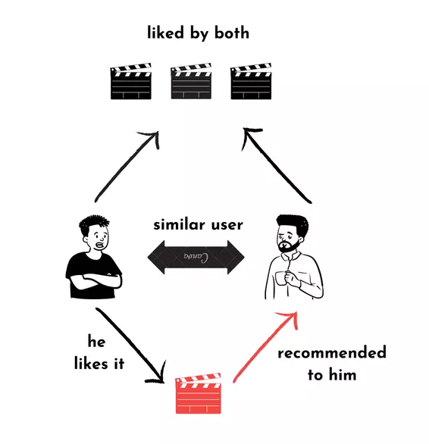
Huấn luyện Collaborative Filtering (1/2)
1. Memory-based (Neighborhood-based CF)
Gợi ý dựa trực tiếp trên dữ liệu tương tác gốc (ratings, clicks, views) mà không cần huấn luyện mô hình phức tạp.
User-based CF | - Tìm các người dùng giống bạn (user hiện tại, ví dụ: thích các phim tương tự). - Gợi ý những item mà họ đã thích nhưng bạn chưa xem.
Item-based CF | - Tìm các item giống nhau dựa trên pattern đánh giá (item user đã thích). - Ví dụ: Nếu nhiều người xem Movie A cũng xem Movie B, thì A và B là “tương tự”.
Tính độ tương đồng:
- Lấy vector tương tác (ratings, clicks) của mỗi user/item.
- So sánh từng cặp user hoặc item bằng các metric:
• Cosine similarity: đo góc giữa 2 vector.
• Pearson correlation: đo mức độ tuyến tính sau khi trừ mean.
- Kết quả → một ma trận tương đồng (similarity matrix).
- Từ ma trận tương đồng, chọn ra k phần tử có độ tương đồng cao nhất.
Notes:
Collaborative Filtering (CF)
Collaborative Filtering là phương pháp gợi ý dựa trên hành vi và đánh giá của người dùng trong quá khứ, giả định rằng những người dùng có hành vi tương tự sẽ có sở thích tương tự.
1. Memory-based Collaborative Filtering
(Item-based k-Nearest Neighbors – ItemKNN)
Phương pháp này đưa ra gợi ý dựa trên độ tương đồng giữa các item, được tính toán trực tiếp từ ma trận user–item (ví dụ: cosine similarity, Pearson correlation).
Nguyên lý hoạt động:
Xác định các item tương tự với item mà người dùng đã tương tác
Gợi ý các item có mức độ tương đồng cao nhất
Ưu điểm:
Cấu trúc đơn giản, dễ triển khai
Dễ giải thích kết quả cho người dùng (explainability cao)
Không cần quá trình huấn luyện phức tạp
Nhược điểm:
Tốn nhiều bộ nhớ để lưu trữ ma trận tương đồng giữa các item
Khó mở rộng khi số lượng item lớn
Hiệu năng giảm trong trường hợp dữ liệu thưa (sparse)
2. Model-based Collaborative Filtering
(Matrix Factorization – MF)
Phương pháp này phân rã ma trận user–item thành các vector đặc trưng ẩn (latent features) đại diện cho người dùng và item.
Nguyên lý hoạt động:
Biểu diễn mỗi người dùng và item trong không gian đặc trưng ẩn
Dự đoán mức độ yêu thích dựa trên tích vô hướng của các vector đặc trưng
Ưu điểm:
Khả năng mô hình hóa sở thích người dùng ở mức sâu và trừu tượng hơn so với ItemKNN
Hiệu quả tốt với dữ liệu thưa
Dễ tích hợp vào các hệ thống học máy hiện đại
Nhược điểm:
Quá trình huấn luyện phức tạp hơn
Kết quả khó giải thích hơn so với phương pháp memory-based
Cần điều chỉnh nhiều siêu tham số
Hạn chế chung của Collaborative Filtering
Mặc dù hiệu quả trong nhiều hệ thống gợi ý, các phương pháp CF truyền thống vẫn tồn tại một số hạn chế:
Mang tính tĩnh, không xét đến thứ tự thời gian của tương tác
Không phản ánh kịp thời sự thay đổi sở thích của người dùng
Gặp khó khăn trong các bài toán có tính ngữ cảnh hoặc hành vi theo chuỗi (sequential behavior)
1. Matrix Factorization
Đối với phương pháp Matrix Factorization, mô hình được huấn luyện dựa trên việc phân rã ma trận người dùng – sản phẩm thành hai ma trận tiềm ẩn. Các tham số chính gồm:
• n_factors = 50: số chiều không gian latent để biểu diễn người dùng và item.
• learning_rate = 0.001: tốc độ học tối ưu để tránh học quá nhanh hoặc quá chậm.
• batch_size = 256: kích thước mỗi lô dữ liệu trong quá trình huấn luyện.
• epochs = 50: số vòng lặp huấn luyện toàn bộ tập dữ liệu.
• regularization = 0.1: hệ số phạt nhằm hạn chế overfitting.
Mục tiêu của cấu hình này là cân bằng giữa chất lượng dự đoán và thời gian huấn luyện.
2. Collaborative Filtering
Với phương pháp lọc cộng tác, mô hình dựa trên việc tìm các tập người dùng hoặc sản phẩm có đặc điểm tương đồng.
Cấu hình chính bao gồm:
• cf_type = user_based: mô hình dựa trên tương đồng người dùng.
• similarity_method = pearson: sử dụng hệ số tương quan Pearson để tính mức độ giống nhau.
• k_neighbors = 50: số lượng hàng xóm gần nhất được xem xét trong quá trình dự đoán.
• min_common_items = 5: yêu cầu tối thiểu 5 items chung để tính similarity.
• min_common_users = 2: yêu cầu tối thiểu 2 người dùng chung đối với item-based.
Các tham số này giúp mô hình ổn định hơn và tránh trường hợp dữ liệu quá thưa gây nhiễu.
3. SASRec (Self-Attentive Sequential Recommendation)
SASRec là mô hình gợi ý theo chuỗi, sử dụng cơ chế self-attention để học thói quen tương tác của người dùng theo thời gian.
Các tham số:
• cf_type = user_based
• similarity_method = pearson
• k_neighbors = 50
• min_common_items = 5
• min_common_users = 2
Mặc dù được thiết kế theo hướng gợi ý tuần tự, trong đề tài này mô hình được cấu hình lại để phù hợp với cấu trúc dữ liệu MovieLens 100K, đồng thời cho phép so sánh công bằng với Collaborative Filtering truyền thống.
Tổng kết
Slide này cho thấy sự đa dạng trong cách tiếp cận bài toán gợi ý – từ mô hình tuyến tính như Matrix Factorization đến mô hình dựa trên tương đồng và mô hình dựa trên chuỗi hiện đại như SASRec. Việc trình bày rõ ràng các tham số giúp minh bạch hóa quá trình huấn luyện và tạo nền tảng cho phần đánh giá hiệu quả của từng mô hình trong các chương tiếp theo.

Slide 14
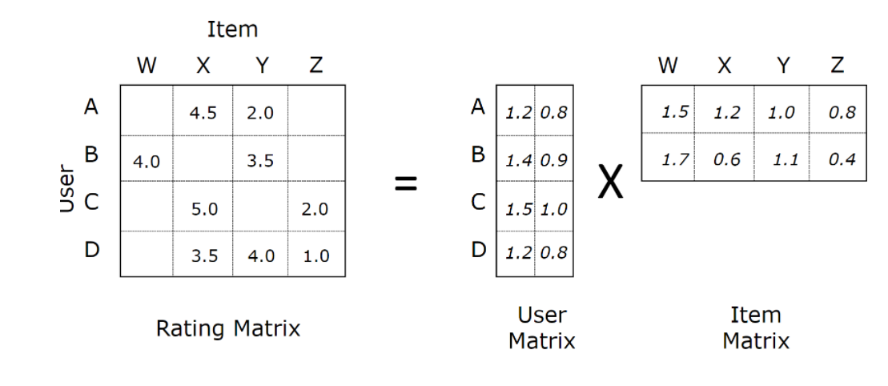
Huấn luyện Collaborative Filtering (2/2)
2. Model-based (Matrix Factorization – MF)
Dùng mô hình học máy để học pattern ẩn, học từ dữ liệu lịch sử
Ý tưởng chính​: Phân rã ma trận User–Movie thành 2 ma trận latent:​
- User vector → sở thích ẩn (thích hành động, lãng mạn, hài, …)
- Movie vector → đặc trưng ẩn của phim (độ hành động, độ drama, độ hài, …)
Cách gợi ý
- Rating dự đoán = độ tương đồng giữa vector user và vector phim.
- Nếu sở thích user khớp đặc trưng phim → hệ thống gợi ý.
Notes:
User A vector:
U_A=[1.2, 0.8]
Item W vector:
V_W = [1.5, 1.7]
Dot product: 1.2×1.5+0.8×1.7 =1.8 + 1.36 = 3.16
→ MF dự đoán: 📌 User A sẽ chấm phim W khoảng 3.16 sao
2. Model-based Collaborative Filtering
(Matrix Factorization – MF)
Phương pháp này phân rã ma trận user–item thành các vector đặc trưng ẩn (latent features) đại diện cho người dùng và item.
Nguyên lý hoạt động:
Biểu diễn mỗi người dùng và item trong không gian đặc trưng ẩn
Dự đoán mức độ yêu thích dựa trên tích vô hướng của các vector đặc trưng
Ưu điểm:
Khả năng mô hình hóa sở thích người dùng ở mức sâu và trừu tượng hơn so với ItemKNN
Hiệu quả tốt với dữ liệu thưa
Dễ tích hợp vào các hệ thống học máy hiện đại
Nhược điểm:
Quá trình huấn luyện phức tạp hơn
Kết quả khó giải thích hơn so với phương pháp memory-based
Cần điều chỉnh nhiều siêu tham số
Hạn chế chung của Collaborative Filtering
Mặc dù hiệu quả trong nhiều hệ thống gợi ý, các phương pháp CF truyền thống vẫn tồn tại một số hạn chế:
Mang tính tĩnh, không xét đến thứ tự thời gian của tương tác
Không phản ánh kịp thời sự thay đổi sở thích của người dùng
Gặp khó khăn trong các bài toán có tính ngữ cảnh hoặc hành vi theo chuỗi (sequential behavior)
1. Matrix Factorization
Đối với phương pháp Matrix Factorization, mô hình được huấn luyện dựa trên việc phân rã ma trận người dùng – sản phẩm thành hai ma trận tiềm ẩn. Các tham số chính gồm:
• n_factors = 50: số chiều không gian latent để biểu diễn người dùng và item.
• learning_rate = 0.001: tốc độ học tối ưu để tránh học quá nhanh hoặc quá chậm.
• batch_size = 256: kích thước mỗi lô dữ liệu trong quá trình huấn luyện.
• epochs = 50: số vòng lặp huấn luyện toàn bộ tập dữ liệu.
• regularization = 0.1: hệ số phạt nhằm hạn chế overfitting.
Mục tiêu của cấu hình này là cân bằng giữa chất lượng dự đoán và thời gian huấn luyện.

Slide 15
Ưu và nhược điểm của CF
Ưu điểm
Khai thác trực tiếp hành vi người dùng, không cần thông tin mô tả item.
Có khả năng học sở thích ẩn và mô hình hóa mối quan hệ phức tạp giữa user–item.
Hiệu quả và chính xác khi dữ liệu lớn và có nhiều tương tác.
Dễ áp dụng cho nhiều lĩnh vực (phim, nhạc, thương mại điện tử…).
Nhược điểm
Nhạy cảm với data sparsity (ma trận tương tác rất thưa).
Gặp vấn đề cold-start cho user mới hoặc item mới.
Không xét được yếu tố thời gian, ngữ cảnh nếu không mở rộng mô hình.
Mức độ giải thích không luôn rõ ràng (đặc biệt với mô hình học đặc trưng ẩn).
Notes:
global mean: Giá trị trung bình của tất cả các rating trong toàn bộ dataset. Global mean được dùng khi:
User chưa từng đánh giá item nào → không có thông tin để dự đoán.
Item chưa từng được đánh giá → không có dữ liệu học vector latent.
Trường hợp cold-start tuyệt đối → MF không thể suy ra đặc trưng ẩn.
Trong các tình huống này, trả về global mean giúp mô hình đưa ra dự đoán an toàn, không quá chênh lệch.
2. Model-based Collaborative Filtering
(Matrix Factorization – MF)
Phương pháp này phân rã ma trận user–item thành các vector đặc trưng ẩn (latent features) đại diện cho người dùng và item.
Nguyên lý hoạt động:
Biểu diễn mỗi người dùng và item trong không gian đặc trưng ẩn
Dự đoán mức độ yêu thích dựa trên tích vô hướng của các vector đặc trưng
Ưu điểm:
Khả năng mô hình hóa sở thích người dùng ở mức sâu và trừu tượng hơn so với ItemKNN
Hiệu quả tốt với dữ liệu thưa
Dễ tích hợp vào các hệ thống học máy hiện đại
Nhược điểm:
Quá trình huấn luyện phức tạp hơn
Kết quả khó giải thích hơn so với phương pháp memory-based
Cần điều chỉnh nhiều siêu tham số
Hạn chế chung của Collaborative Filtering
Mặc dù hiệu quả trong nhiều hệ thống gợi ý, các phương pháp CF truyền thống vẫn tồn tại một số hạn chế:
Mang tính tĩnh, không xét đến thứ tự thời gian của tương tác
Không phản ánh kịp thời sự thay đổi sở thích của người dùng
Gặp khó khăn trong các bài toán có tính ngữ cảnh hoặc hành vi theo chuỗi (sequential behavior)
1. Matrix Factorization
Đối với phương pháp Matrix Factorization, mô hình được huấn luyện dựa trên việc phân rã ma trận người dùng – sản phẩm thành hai ma trận tiềm ẩn. Các tham số chính gồm:
• n_factors = 50: số chiều không gian latent để biểu diễn người dùng và item.
• learning_rate = 0.001: tốc độ học tối ưu để tránh học quá nhanh hoặc quá chậm.
• batch_size = 256: kích thước mỗi lô dữ liệu trong quá trình huấn luyện.
• epochs = 50: số vòng lặp huấn luyện toàn bộ tập dữ liệu.
• regularization = 0.1: hệ số phạt nhằm hạn chế overfitting.
Mục tiêu của cấu hình này là cân bằng giữa chất lượng dự đoán và thời gian huấn luyện.

Slide 16
Huấn luyện Sequential Recommendation - SASRec
Cơ chế
Kiến trúc Transformer sử dụng cơ chế Self-Attention để học từ chuỗi hành vi trước đó.
Mô hình hóa chuỗi hành vi của người dùng
Ưu điểm
Dynamic: Hiểu được người dùng đang thích gì ngay lúc này.
Kết hợp được sở thích dài hạn và ngắn hạn.
Hiệu quả hơn trong bài toán dự đoán item tiếp theo.
SASRec khắc phục hạn chế của Collaborative Filtering truyền thống
Nắm bắt sự phụ thuộc dài hạn và mối quan hệ giữa mọi cặp item trong chuỗi lịch sử
mỗi chuỗi tương tác của người dùng được biểu diễn dưới dạng các item embeddings, kết hợp với positional embeddings để cung cấp thông tin thứ tự
Notes:
Cơ chế Self-Attention là một kỹ thuật cốt lõi trong các mô hình Transformer, cho phép mô hình tự động xác định mức độ quan trọng của từng phần trong dữ liệu đầu vào đối với nhau, thay vì xử lý tuần tự như RNN.
👉 Tóm lại, Self-Attention cho phép mô hình hiểu ngữ cảnh toàn cục, học quan hệ linh hoạt và song song, là nền tảng giúp các hệ gợi ý hiện đại vượt trội so với các phương pháp truyền thống.
Trong SASRec, input embedding = item embedding + positional embedding.
Item embedding là biểu diễn mỗi item (ví dụ: phim) dưới dạng một vector dense trong không gian liên tục. Mỗi vector học được các đặc trưng tiềm ẩn của item dựa trên hành vi tương tác của người dùng. Các item có embedding gần nhau thường có đặc điểm hoặc được người dùng quan tâm tương tự. Trong SASRec, item embedding là thành phần cốt lõi giúp mô hình hiểu nội dung của chuỗi hành vi.
👉 Vai trò chính:
Biểu diễn sở thích người dùng thông qua các item đã tương tác
Cho phép mô hình tính toán độ tương đồng giữa các item
Positional embedding là vector biểu diễn vị trí của item trong chuỗi tương tác.
Do self-attention không tự nhận biết thứ tự, positional embedding được thêm vào để mô hình phân biệt thứ tự thời gian. Nhờ đó, mô hình biết item nào xuất hiện trước, item nào xuất hiện sau trong lịch sử người dùng. Điều này đặc biệt quan trọng trong bài toán sequential recommendation.
👉 Vai trò chính:
Giữ thông tin thứ tự trong chuỗi
Giúp mô hình học được hành vi ngắn hạn và dài hạn

Slide 17
Kết quả
1. Rating Prediction
Item-based CF (Pearson) cho hiệu quả tốt nhất→ MAE = 0.8633, RMSE = 1.0941
Pearson similarity vượt trội hơn Cosine do dữ liệu có thang đo tuyến tính.
MF cho kết quả ổn định (MAE = 0.8790) nhưng kém hơn Item-based CF vì chưa khai thác mạnh tương quan item–item.
2. Sequential Recommendation (SASRec)
Hit@10 = 0.40, NDCG@5 = 0.21
Mô hình học được xu hướng hành vi theo thời gian.
Nhưng xếp hạng còn hạn chế do dataset nhỏ..
Hiệu quả tốt cho next-item recommendation.
Chưa phát huy hết khả năng của Transformer.
CF mạnh cho rating prediction
SASRec phù hợp cho hành vi tuần tự
→ Kết hợp mô hình tĩnh + động giúp hệ gợi ý hiệu quả hơn
Notes:
tại sao matrix factorization kém ổn định hơn item-base cf
Với dataset như MovieLens 100K (sparsity cao), MF khó học được vector ẩn đủ tốt cho user/item ít rating.
Item-based CF chỉ dựa trên các item đã được đánh giá chung, nên ổn định hơn trong điều kiện dữ liệu hạn chế.
Item-based CF (Collaborative Filtering)
● Là phương pháp gợi ý dựa trên sự giống nhau giữa các item (phim giống phim).
● Nếu người dùng thích phim A, và phim B giống A → hệ thống sẽ gợi ý phim B.
Pearson Similarity
● Đo mức độ giống nhau giữa hai item dựa trên độ tương quan tuyến tính giữa các rating.
● Loại bỏ ảnh hưởng của thói quen rating (ví dụ: người thích cho điểm cao hoặc thấp).
Cosine Similarity
● Đo góc giữa hai vector rating.
● Không xem xét thói quen rating → kém phù hợp hơn khi dữ liệu là điểm số 1–5.
MAE (Mean Absolute Error)
● MAE đo sai số tuyệt đối trung bình giữa rating dự đoán và rating thực tế.
● phản ánh mức độ sai lệch trung bình một cách trực quan và dễ hiểu.
● MAE càng nhỏ thì mô hình dự đoán càng chính xác và ổn định.
RMSE (Root Mean Squared Error)
● RMSE càng thấp → dự đoán càng tốt.
● RMSE là căn bậc hai của sai số bình phương trung bình.
● Chỉ số này phạt nặng các lỗi lớn, do đó nhạy cảm hơn với các dự đoán sai nghiêm trọng.
● RMSE được dùng khi cần kiểm soát các sai lệch lớn trong hệ thống gợi ý.
MF – Matrix Factorization
● Mô hình phân rã ma trận người dùng–item thành các vector latent (ẩn).
● Tìm sở thích ẩn của người dùng và đặc trưng ẩn của item.
● Hiệu quả nhưng đôi khi kém hơn Item-based CF nếu tương quan item–item rất mạnh.
2. Sequential Recommendation – SASRec
Sequential Recommendation
● Gợi ý dựa trên thứ tự hành vi theo thời gian.
● Ví dụ: người vừa xem phim A → thường sẽ xem phim B → mô hình sẽ dự đoán B.
SASRec (Self-Attentive Sequential Recommendation)
● Mô hình gợi ý dùng cơ chế Attention giống Transformer để học trình tự người dùng xem phim.
● Tập trung vào các item gần nhất để dự đoán bước tiếp theo.
Hit@10
● Hit@10 đo xem item đúng có xuất hiện trong top-10 gợi ý hay không.
● Nếu item thực tế nằm trong danh sách top-10 → được tính là “hit”.
● Chỉ số này phản ánh khả năng đề xuất đúng item quan trọng, không quan tâm đến thứ tự chi tiết.
● ➡ Với Hit@10 = 0.40, mô hình SASRec dự đoán đúng item tiếp theo trong 40% trường hợp.
NDCG@5
● NDCG@5 (Normalized Discounted Cumulative Gain) đo chất lượng xếp hạng của top-5 gợi ý.
● Chỉ số này đánh giá cao các item đúng xuất hiện ở vị trí cao hơn trong danh sách.
● NDCG càng cao thì thứ tự gợi ý càng hợp lý và thân thiện với người dùng.
● ➡ Với NDCG@5 = 0.21, SASRec đã học được thứ tự ưu tiên nhưng vẫn bị giới hạn do dataset nhỏ.
● Đo chất lượng xếp hạng (item đúng càng nằm ở vị trí đầu → điểm càng cao).
● NDCG@5 = 0.21 → mô hình dự đoán đúng nhưng chưa xếp đúng ưu tiên ở top 5.
1. Rating Prediction
Pearson similarity đo mức độ tương quan tuyến tính giữa hai người dùng hoặc hai item sau khi đã loại bỏ ảnh hưởng của mức rating trung bình.
Điều này đặc biệt phù hợp với dữ liệu MovieLens vì các rating nằm trên thang điểm tuyến tính (1–5) và mỗi người dùng có xu hướng chấm điểm khác nhau (người dễ tính, người khó tính).
So với Cosine similarity, Pearson giúp:
● Giảm bias do thói quen chấm điểm cá nhân
● Phản ánh tốt hơn sự tương đồng thực sự về sở thích
➡ Do đó, Item-based CF dùng Pearson cho kết quả vượt trội hơn Cosine trong bài toán rating prediction.
Các phương pháp dự đoán điểm đánh giá được so sánh bao gồm Item-based Collaborative Filtering và Matrix Factorization.
Kết quả cho thấy Item-based Collaborative Filtering sử dụng Pearson similarity đạt hiệu quả tốt nhất, với:
● MAE = 0.8633
● RMSE = 1.0941
Pearson similarity cho kết quả vượt trội hơn Cosine similarity do dữ liệu đánh giá nằm trên thang đo tuyến tính, trong đó Pearson có khả năng chuẩn hóa theo trung bình người dùng, giúp phản ánh tốt hơn mối tương quan thực sự giữa các item.
Trong khi đó, Matrix Factorization (MF) cho kết quả ổn định với:
● MAE = 0.8790
Tuy nhiên, MF kém hơn Item-based CF trong bối cảnh bài toán này, nguyên nhân chủ yếu là do mô hình chưa khai thác trực tiếp mối tương quan item–item, vốn đóng vai trò quan trọng trong dữ liệu có mức độ đồng đánh giá cao.
2. Sequential Recommendation (SASRec)
Đối với bài toán gợi ý theo chuỗi, mô hình SASRec đạt được các chỉ số đánh giá:
● Hit@10 = 0.40
● NDCG@5 = 0.21
Kết quả cho thấy mô hình đã học được xu hướng hành vi người dùng theo thời gian, xác nhận ưu thế của cơ chế self-attention trong việc khai thác thứ tự và ngữ cảnh của chuỗi tương tác.
Tuy nhiên, chất lượng xếp hạng vẫn còn hạn chế, chủ yếu do kích thước dataset nhỏ, dẫn đến việc mô hình chưa học được đầy đủ các mẫu hành vi phức tạp và gây ảnh hưởng đến hiệu quả tổng quát hóa.
Nhận xét tổng quan
● Item-based CF vẫn là lựa chọn hiệu quả cho bài toán dự đoán rating trong bối cảnh dữ liệu tuyến tính và có tính đồng đánh giá cao
● SASRec phù hợp cho bài toán gợi ý theo thời gian, nhưng yêu cầu tập dữ liệu đủ lớn để phát huy tối đa hiệu quả
● Kết quả thực nghiệm cho thấy sự cần thiết của việc kết hợp các mô hình tĩnh và động trong hệ thống gợi ý hiện đại

Slide 18
Huấn luyện mô hình
Matrix Factorization
Collaborative Filtering
SASRec
Tham số | Giá trị
n_factors | 50
learning_rate | 0.001
batch_size | 256
epochs | 50
regularization | 0.1
Các tham số | Giá trị
cf_type | user_based
similarity_method | pearson
k_neighbors | 50
min_common_items | 5
min_common_users | 2
Các tham số | Giá trị
cf_type | user_based
similarity_method | pearson
k_neighbors | 50
min_common_items | 5
min_common_users | 2
Notes:
1. Matrix Factorization
Đối với phương pháp Matrix Factorization, mô hình được huấn luyện dựa trên việc phân rã ma trận người dùng – sản phẩm thành hai ma trận tiềm ẩn. Các tham số chính gồm:
• n_factors = 50: số chiều không gian latent để biểu diễn người dùng và item.
• learning_rate = 0.001: tốc độ học tối ưu để tránh học quá nhanh hoặc quá chậm.
• batch_size = 256: kích thước mỗi lô dữ liệu trong quá trình huấn luyện.
• epochs = 50: số vòng lặp huấn luyện toàn bộ tập dữ liệu.
• regularization = 0.1: hệ số phạt nhằm hạn chế overfitting.
Mục tiêu của cấu hình này là cân bằng giữa chất lượng dự đoán và thời gian huấn luyện.
2. Collaborative Filtering
Với phương pháp lọc cộng tác, mô hình dựa trên việc tìm các tập người dùng hoặc sản phẩm có đặc điểm tương đồng.
Cấu hình chính bao gồm:
• cf_type = user_based: mô hình dựa trên tương đồng người dùng.
• similarity_method = pearson: sử dụng hệ số tương quan Pearson để tính mức độ giống nhau.
• k_neighbors = 50: số lượng hàng xóm gần nhất được xem xét trong quá trình dự đoán.
• min_common_items = 5: yêu cầu tối thiểu 5 items chung để tính similarity.
• min_common_users = 2: yêu cầu tối thiểu 2 người dùng chung đối với item-based.
Các tham số này giúp mô hình ổn định hơn và tránh trường hợp dữ liệu quá thưa gây nhiễu.
3. SASRec (Self-Attentive Sequential Recommendation)
SASRec là mô hình gợi ý theo chuỗi, sử dụng cơ chế self-attention để học thói quen tương tác của người dùng theo thời gian.
Các tham số:
• cf_type = user_based
• similarity_method = pearson
• k_neighbors = 50
• min_common_items = 5
• min_common_users = 2
Mặc dù được thiết kế theo hướng gợi ý tuần tự, trong đề tài này mô hình được cấu hình lại để phù hợp với cấu trúc dữ liệu MovieLens 100K, đồng thời cho phép so sánh công bằng với Collaborative Filtering truyền thống.
Tổng kết
Slide này cho thấy sự đa dạng trong cách tiếp cận bài toán gợi ý – từ mô hình tuyến tính như Matrix Factorization đến mô hình dựa trên tương đồng và mô hình dựa trên chuỗi hiện đại như SASRec. Việc trình bày rõ ràng các tham số giúp minh bạch hóa quá trình huấn luyện và tạo nền tảng cho phần đánh giá hiệu quả của từng mô hình trong các chương tiếp theo.

Slide 19
7. Mapping Systems & Tasks

Slide 20
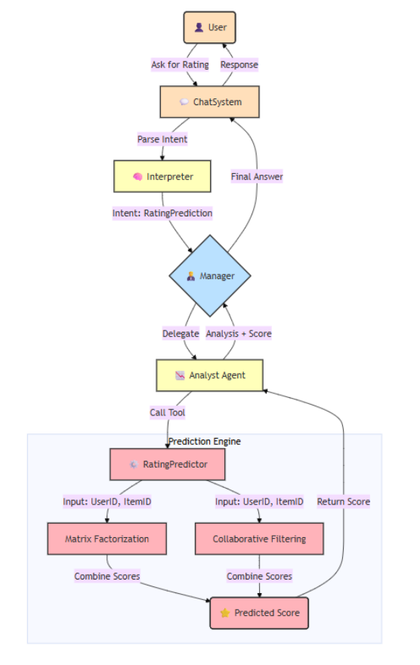
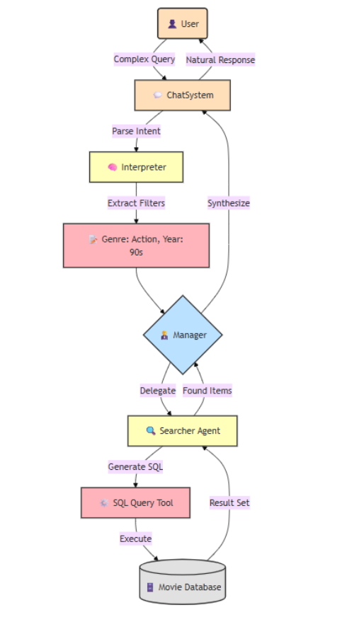
Rating Prediction Flow
Conversational Search Flow

Slide 21
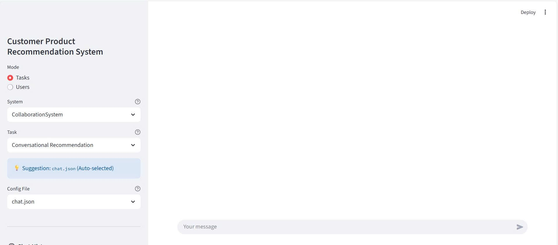
Giao diện trang chủ của hệ thống

Slide 22
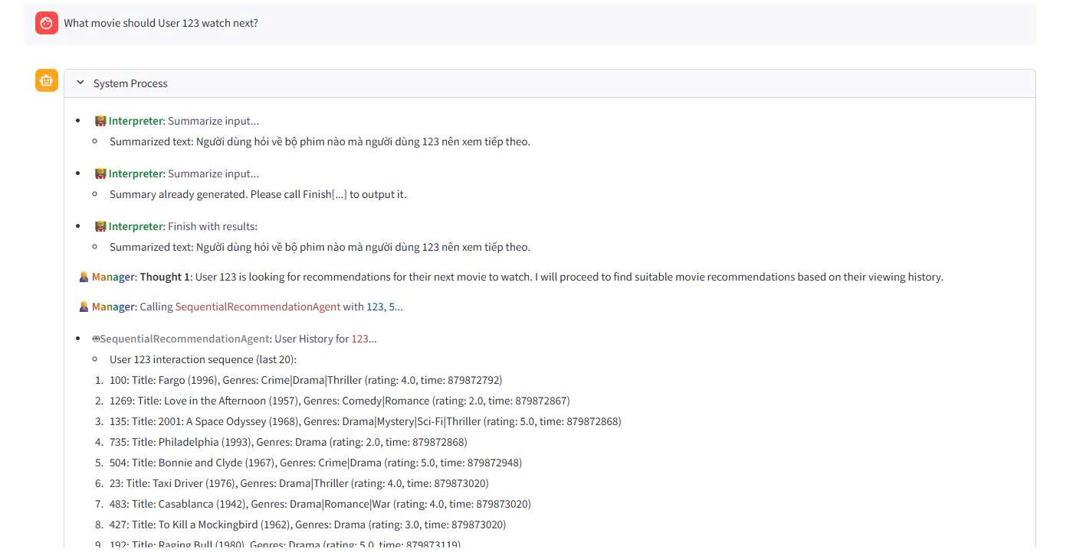
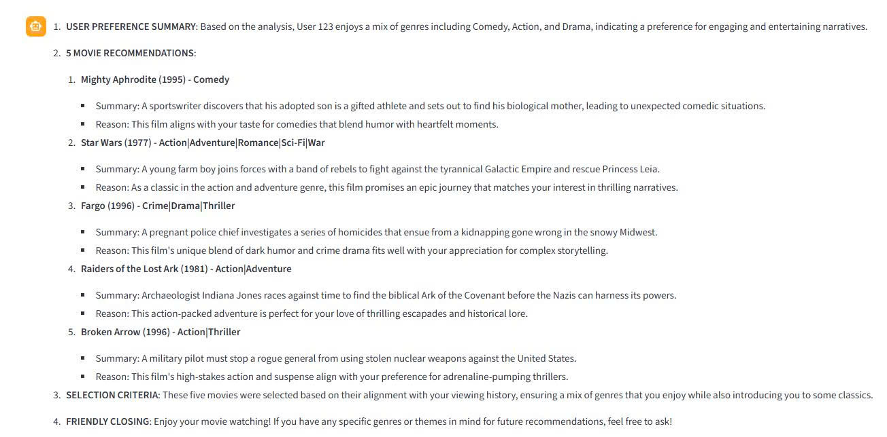
Giao diện hoạt động (1/2)
Quá trình gợi ý phim từ lịch sử xem phim trước đó của người dùng

Slide 23
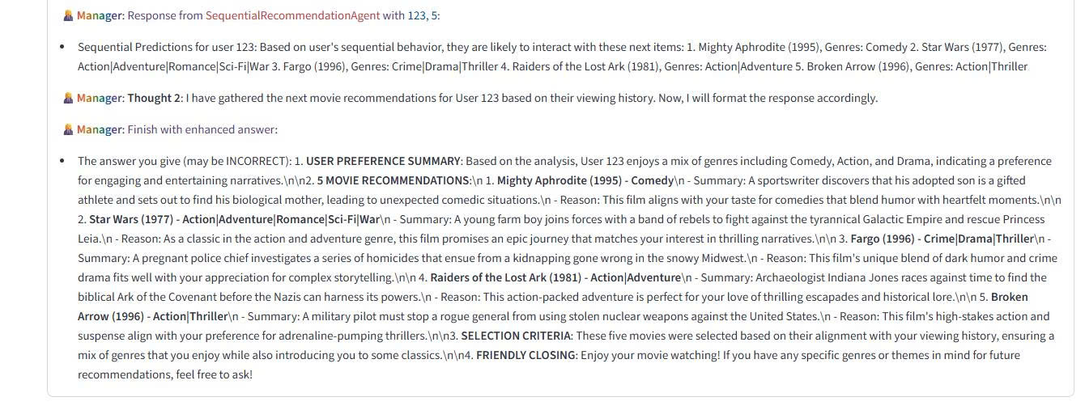
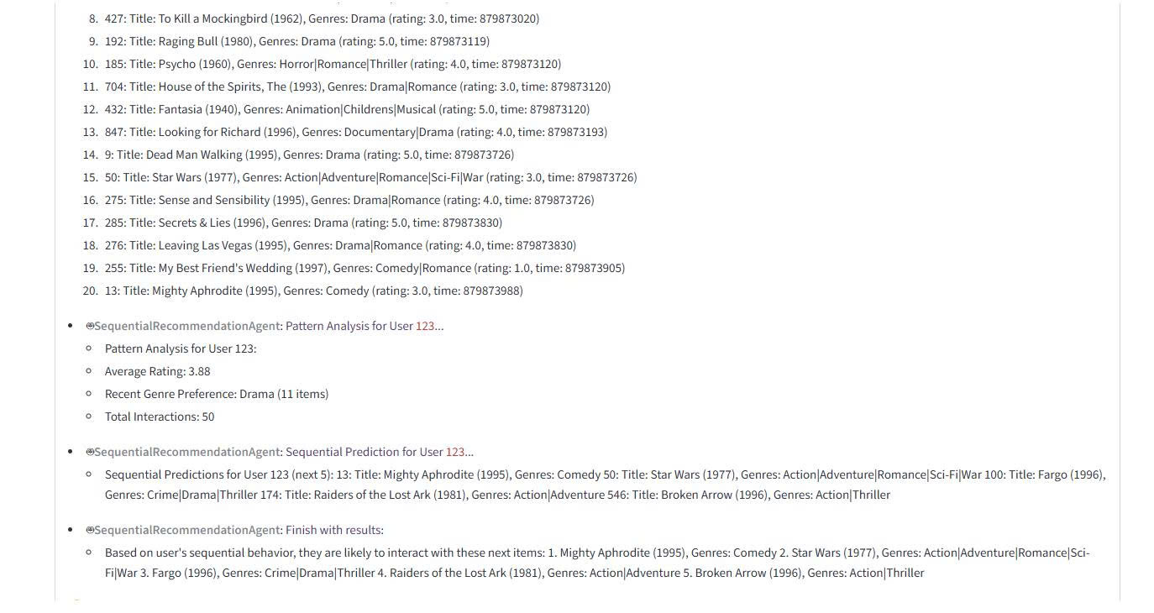
Giao diện hoạt động (2/2)
Các kết quả gợi ý của mô hình Sequential Recommendation

Slide 24
Nhận xét
Ưu điểm
- Áp dụng kiến trúc multi-agent rõ ràng (phân tích → dự đoán → tổng hợp).
- Khai thác lịch sử xem theo chuỗi (sequential behavior) thay vì chỉ thông tin tĩnh.
- Danh sách phim đề xuất phù hợp với sở thích người dùng (Drama, Crime, Action).
- Có giải thích cho từng phim, tăng tính minh bạch (Explainable Recommendation).
Hạn chế
- Chưa liên kết kết quả với chỉ số đánh giá.
Notes:
Dựa trên giao diện hoạt động gợi ý phim trong hình, có thể thấy hệ thống được thiết kế theo hướng đa tác tử (Multi-Agent), trong đó mỗi tác tử đảm nhiệm một vai trò cụ thể như phân tích yêu cầu, điều phối tác vụ và truy vấn dữ liệu. Cách tiếp cận này giúp quá trình gợi ý không chỉ tạo ra kết quả, mà còn minh bạch hóa toàn bộ luồng suy luận, thể hiện qua các bước “Interpreter”, “Manager” và “Searcher”.
Dựa trên giao diện hoạt động gợi ý phim trong hình, có thể thấy hệ thống được thiết kế theo hướng đa tác tử (Multi-Agent), trong đó mỗi tác tử đảm nhiệm một vai trò cụ thể như phân tích yêu cầu, điều phối tác vụ và truy vấn dữ liệu. Cách tiếp cận này giúp quá trình gợi ý không chỉ tạo ra kết quả, mà còn minh bạch hóa toàn bộ luồng suy luận, thể hiện qua các bước “Interpreter”, “Manager” và “Searcher”.
So sánh các kiến trúc hệ thống
CollaborationSystem CollaborationSystem cung cấp giải thích chi tiết và thông tin phong phú, do nhiều tác tử cùng tham gia phân tích và đóng góp kết quả. Điều này đặc biệt thể hiện rõ trong giao diện, nơi hệ thống trình bày rõ ràng lý do lựa chọn chiến lược gợi ý (thiếu ngữ cảnh người dùng → ưu tiên tìm kiếm theo độ phổ biến và tương đồng nội dung). Tuy nhiên, cơ chế phối hợp phức tạp giữa các tác tử khiến hệ thống tốn nhiều tài nguyên tính toán hơn và thời gian phản hồi có thể dài hơn.
ReActSystem ReActSystem có cấu trúc đơn giản và gọn nhẹ, chủ yếu tập trung vào việc thực hiện hành động trực tiếp như tìm kiếm hoặc gọi công cụ. Trong bối cảnh gợi ý phim, hệ thống này phù hợp với các truy vấn ngắn và rõ ràng, nhưng thiếu khả năng duy trì và khai thác ngữ cảnh dài hạn, do đó phần giải thích và lập luận không sâu như các hệ thống đa tác tử.
Multi-Agent Approach Phương pháp đa tác tử thể hiện ưu thế rõ rệt trong kịch bản gợi ý phim hội thoại. Nhờ sự chuyên môn hóa của từng tác tử, hệ thống tạo ra các phản hồi tự nhiên, mạch lạc và có giá trị sử dụng cao, đồng thời đảm bảo tính logic từ phân tích yêu cầu đến tổng hợp kết quả. Giao diện log trong hình cho thấy mô hình này không chỉ đưa ra danh sách phim gợi ý, mà còn thể hiện được quá trình ra quyết định, giúp tăng độ tin cậy và khả năng giải thích của hệ thống.
Nhận xét tổng quan
Nhìn chung, hoạt động gợi ý phim trong hình minh họa rằng Multi-Agent Recommendation System là một hướng tiếp cận hiệu quả cho các bài toán gợi ý hiện đại, đặc biệt trong bối cảnh hội thoại và thiếu hồ sơ người dùng. Mặc dù chi phí tài nguyên cao hơn so với các hệ thống đơn giản, lợi ích về chất lượng gợi ý, tính giải thích và trải nghiệm người dùng là đáng kể, khiến phương pháp này phù hợp cho các hệ thống gợi ý thông minh và có khả năng mở rộng trong thực tế.

Slide 25

Thách thức
– Phức tạp trong việc phối hợp
– Hành vi không thể dự đoán
– Phụ thuộc vào các mô hình nền tảng chung
– Chi phí vận hành, tài nguyên tính toán lớn
– Vấn đề bảo mật và an ninh mạng
– Khó khăn trong việc tiêu chuẩn hóa giao tiếp
– Thách thức trong việc kiểm thử và đánh giá
– Khả năng mở rộng và quản lý quy mô
– Đảm bảo tính đạo đức và trách nhiệm
Notes:
• Phức tạp trong việc phối hợp: Sự hợp tác giữa nhiều AI Agents có mục tiêu khác nhau đòi hỏi phải thiết kế các cơ chế để đảm bảo sự đồng bộ và tránh xung đột giữa các AI Agents.
• Hành vi không thể dự đoán: Do các AI Agents hoạt động một cách tự chủ, có thể xuất hiện những hành vi không mong đợi hoặc không thể dự đoán trước, đặc biệt trong các hệ thống phi tập trung. Điều này gây khó khăn trong việc kiểm soát và đảm bảo tính ổn định của toàn bộ hệ thống.
• Phụ thuộc vào các mô hình nền tảng chung: Các hệ thống Multi Agent System thường dựa trên các mô hình nền tảng chung (Foundation Models). Khi có lỗi trong các mô hình này, toàn bộ hệ thống MAS có thể bị ảnh hưởng, gây ra sự cố hoặc lỗ hổng bảo mật.
• Tài nguyên tính toán lớn: Việc duy trì và vận hành một hệ thống MAS có thể yêu cầu lượng tài nguyên tính toán rất lớn, bao gồm xử lý dữ liệu, bộ nhớ và băng thông mạng. Điều này đặc biệt khó khăn khi triển khai trong các môi trường hạn chế tài nguyên hoặc yêu cầu xử lý thời gian thực.
• Vấn đề bảo mật và an ninh mạng: MAS dễ bị tấn công bởi các cuộc tấn công mạng (Distributed Denial of Service – DDoS), giả mạo hoặc can thiệp vào các kênh truyền thông giữa các AI Agents.
• Khó khăn trong việc tiêu chuẩn hóa giao tiếp: Các AI Agents trong hệ thống MAS có thể sử dụng các giao thức hoặc ngôn ngữ giao tiếp khác nhau, dẫn đến khó khăn trong việc thiết lập một hệ thống giao tiếp tiêu chuẩn hóa giữa các AI Agents.
• Thách thức trong việc kiểm thử và đánh giá: Kiểm thử tính an toàn, mô phỏng kịch bản có thể xảy ra và đánh giá hiệu suất của Multi Agent System trong môi trường thực tế rất phức tạp, đặc biệt là trong các tình huống không thể lường trước.
• Khả năng mở rộng và quản lý quy mô: Khi quy mô hệ thống tăng lên, số lượng AI Agent cũng tăng theo, dẫn đến sự phức tạp tăng cao trong việc quản lý và duy trì hiệu suất hoạt động của hệ thống.
• Đảm bảo tính đạo đức và trách nhiệm: Khi các AI Agents trở nên tự chủ hơn, vấn đề về đạo đức và trách nhiệm cũng tăng lên. Xác định ai sẽ chịu trách nhiệm khi một hệ thống MAS ra quyết định sai hoặc gây ra hậu quả không mong muốn là điều cần được cân nhắc kỹ lưỡng trong quá trình thiết kế và triển khai.

Slide 26

Ứng dụng
Thương mại điện tử
Nền tảng video và mạng xã hội
Nền tảng âm nhạc
Nền tảng xem phim
Hệ thống gợi ý tin tức
Nền tảng giáo dục
Ứng dụng trong ngân hàng – tài chính
Hệ thống chăm sóc khách hàng

Slide 27

Hướng phát triển
Mở rộng sang môi trường đa phương thức (text + image + video), giúp gợi ý chính xác hơn cho các nội dung giàu hình ảnh/âm thanh.
Hỗ trợ vận hành tại thiết bị (on-device & localized) thông qua các mô hình LLM nhỏ, tối ưu cho quyền riêng tư và độ trễ.
Multi-Agent trong Feedback Loop, giúp hệ thống học từ tương tác người dùng theo thời gian thực.
Tự động hóa vận hành hệ gợi ý (AutoOps) bằng các agent quản lý log, giám sát chất lượng, tự tối ưu prompt/mô hình.
Hybrid Multi-Agent Recommender kết hợp LLM với mô hình truyền thống (MF, SASRec, GNN), tận dụng ưu điểm của cả hai.
Evaluation Agent tự động đánh giá chất lượng gợi ý, so sánh với baseline và đề xuất điều chỉnh hệ thống.
Notes:
1. Chuyển dịch từ “Recommendation Engine truyền thống” sang “LLM-Driven Multi-Agent Recommender”
Hệ thống gợi ý truyền thống dựa trên:
Collaborative Filtering
Matrix Factorization
Deep Learning Recommender (NCF, DIN, DSSM…)
Những hệ thống này không có khả năng reasoning, thiếu khả năng:
phân tích ngữ cảnh linh hoạt,
tự mở rộng nhiệm vụ,
tương tác dạng hội thoại.
Sự xuất hiện của LLM làm xuất hiện xu hướng Recommendation-as-Reasoning: thay vì chỉ dự đoán, hệ thống bắt đầu lý luận đa bước. Multi-Agent System chính là cơ chế để LLM reasoning ở cấp độ hệ thống.
2. Xu hướng 1 — Agent hóa từng thành phần của pipeline gợi ý
Thay vì một pipeline cố định, hệ thống thực tế tách thành nhiều agent với vai trò riêng:
🔹 User Modeling Agent
Trích xuất sở thích, thói quen, ngữ cảnh thời gian thực.
Cá nhân hoá ở level: short-term → mid-term → long-term interest.
Tự cập nhật embeddings + profile động.
🔹 Retrieval Agent
Lựa chọn chiến lược truy vấn: semantic search, ANN, embedding routing.
Có thể thay đổi chiến lược dựa trên yêu cầu của user.
🔹 Ranking Agent
LLM reasoning + scoring + reranking.
Kết hợp cả tiêu chí không định lượng (mood, context, intent).
🔹 Critic Agent / Safety Agent
Đảm bảo gợi ý an toàn, hợp lý, không thiên vị.
Tự kiểm tra chất lượng đề xuất.
🔹 Planner / Orchestrator Agent
Điều phối toàn bộ quá trình.
Lập kế hoạch multi-step, chọn agent phù hợp cho từng nhiệm vụ.
Trong thực tế, việc “agent hóa” giúp hệ thống linh hoạt, dễ mở rộng và dễ cập nhật mô-đun hơn.
3. Xu hướng 2 — Multi-Agent hợp tác để nâng cao chất lượng gợi ý
Các công ty lớn (TikTok, YouTube, Amazon) đang chuyển sang mô hình:
Collaborative Reasoning: nhiều agent cùng thảo luận.
Debating Agents: agent tranh luận để chọn gợi ý tốt nhất.
Reflexion Agents: agent tự kiểm lỗi và sửa kế hoạch.
Tool-Augmented Agents: mỗi agent có quyền truy cập API khác nhau.
Lợi ích:
LLM giảm hallucination vì có “phản biện nội bộ”.
Tăng chất lượng gợi ý với reasoning rõ ràng.
Tăng interpretability (giải thích được vì sao gợi ý như vậy).
4. Xu hướng 3 — RAG + Multi-Agent Recommendation
RAG đang trở thành hướng quan trọng cho hệ thống gợi ý:
dùng nội dung động (reviews, description, blog, social media),
kết hợp dữ liệu phi cấu trúc + cấu trúc,
tăng khả năng hiểu bối cảnh.
Multi-Agent RAG xuất hiện với vai trò:
Reader Agent → lấy dữ liệu liên quan
Summarizer Agent → tóm tắt & chuyển vào LLM
Recommender Agent → tạo gợi ý cuối cùng
Validator Agent → kiểm tra tính logic
5. Xu hướng 4 — Recommender Agents trong môi trường đa modal (text + image + video)
Trong thực tế (Amazon, TikTok, Shopee), dữ liệu không chỉ là text.
Hướng phát triển mới:
Agent phân tích hình ảnh sản phẩm.
Agent phân tích video review (TikTok / YouTube).
Agent phân tích âm thanh (podcast / nhạc).
Agent đánh giá cảm xúc trong review của người dùng.
Xu hướng này được gọi là Multimodal Multi-Agent Recommender Systems.
6. Xu hướng 5 — Localized & On-device Multi-Agent Recommendation
Do vấn đề bảo mật dữ liệu cá nhân, nhiều công ty chuyển sang:
Agent chạy trên Edge Device / Smartphone,
LLM nhỏ (<3B–8B) fine-tune on-device,
Một số agent hoạt động offline.
Lợi ích:
Giảm chi phí server,
Tăng riêng tư,
Tăng tốc độ phản hồi.
7. Xu hướng 6 — Multi-Agent cho Recommendation Feedback Loop
Trong hệ thống thực tế, Multi-Agent được dùng để:
phân tích A/B testing,
tự tối ưu hyperparameters recommender,
tự đánh giá phản hồi người dùng,
tự động sinh feature engineering mới.
Đây là xu hướng mạnh trong các công ty thương mại.
8. Xu hướng 7 — Multi-Agent tăng khả năng tự động hóa vận hành (AutoOps)
Trong sản xuất, agent được dùng để:
Giám sát hệ thống (monitoring agent)
Cảnh báo lỗi (alert agent)
Tự scale hệ thống (scaling agent)
Tự khởi tạo lại dịch vụ khi lỗi
Tự benchmark chất lượng mô hình
Hướng này giúp tiết kiệm nhân sự vận hành.
9. Xu hướng 8 — Hybrid Multi-Agent Recommender (LLM + Traditional ML)
Trong thực tế, rất ít hệ thống bỏ hoàn toàn phương pháp truyền thống.
Hướng phổ biến:
Retrieval (ANN, MF, item2vec) truyền thống → rất nhanh.
LLM agents chỉ làm reasoning + personalization → rất thông minh.
Đây được xem là “best practice” cho hệ thống gợi ý hiện đại.
10. Xu hướng 9 — Evaluation Agent: tự đánh giá chất lượng gợi ý
LLM tự mô phỏng hành vi người dùng:
Agent tạo persona (User Simulator Agent)
Agent chấm điểm chất lượng (Evaluation Agent)
Tự tối ưu trong vòng lặp reinforced feedback
Giảm 90% chi phí A/B test trong thực tế.

Slide 28
Kết luận
– Multi-Agent Systems là một kiến trúc tính toán bao gồm tập hợp các agents tương tác với nhau trong một môi trường chung. Chúng phối hợp và cộng tác để đạt được mục tiêu chung hoặc giải quyết các nhiệm vụ phân tán.
- Multi-Agent System giúp hệ thống gợi ý linh hoạt, thông minh và dễ mở rộng nhờ phân tách vai trò giữa các tác nhân (phân tích, dự đoán, xếp hạng, giải thích).
- Kết hợp các mô hình truyền thống (CF, SASRec) với LLMs trong kiến trúc multi-agent, nâng cao khả năng diễn giải và tương tác, đảm bảo hiệu quả gợi ý.
- Triển khai trong các hệ thống gợi ý thực tế, đặc biệt trong các kịch bản phức tạp, đa nhiệm và có hội thoại với người dùng.

Slide 29
Thanks for watching!!!
Cảm ơn Quý Thầy cô đã lắng nghe bài báo cáo của nhóm em.

